Slide 1
HERZLICH WILLKOMMEN zur Lektion 2

Slide 2
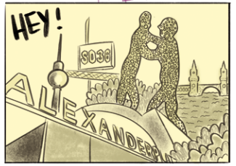
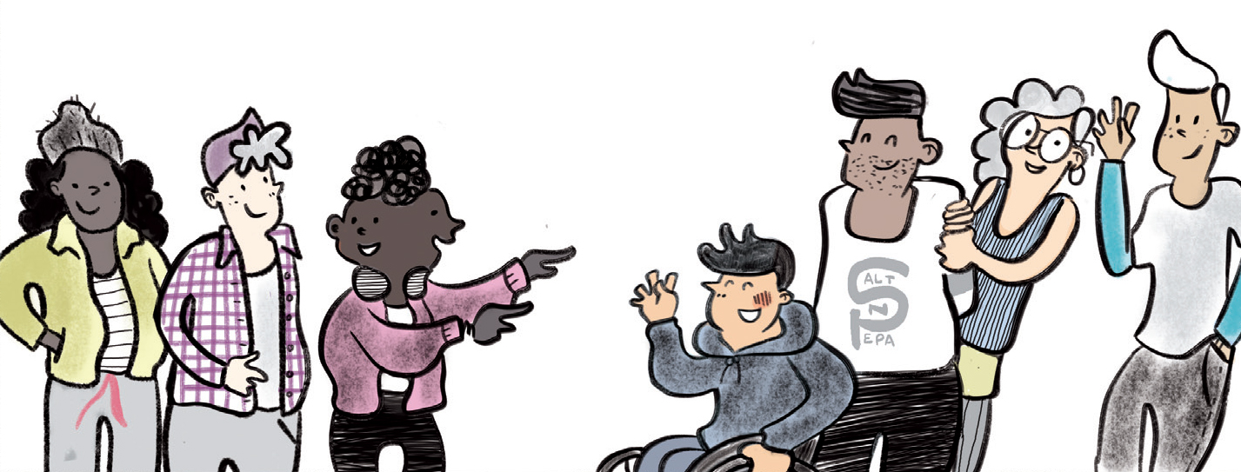
Wie war das nochmal?
Diskutiert!
Wie heißen die Protagonisten?
Wo sind sie?
Was machen sie dort?
2

Slide 3

Unsere Lernziele heute
Wir lernen die Personen im Comic kennen.
Wir sprechen über Diversität.
Wir stellen uns vor.
3

Slide 4

Wir lesen Seiten 5-7
4

Slide 5
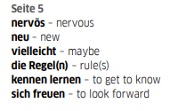
5

Slide 6
6

Slide 7
7

Slide 8
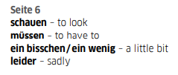
8

Slide 9
9

Slide 10
10

Slide 11
11

Slide 12
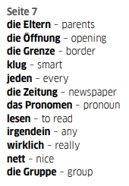
12

Slide 13
13

Slide 14
14

Slide 15
Warum ist Mo nervös?
Sprecht im Team über die Fragen.
Warum ist Mo nervös?
Mos Pronomen ist xier. Was bedeutet das?
Warum heißt es Freund:innen?
Mo sagt: So eine diverse Gruppe! Wie divers ist dein Freundeskreis?
Mo ist nervös, weil …
„xier” bedeutet…
„Freund:innen“ bedeutet…
Mein Freundeskreis ist sehr /ein bisschen/ nicht divers.
Keine Ahnung!
15

Slide 16

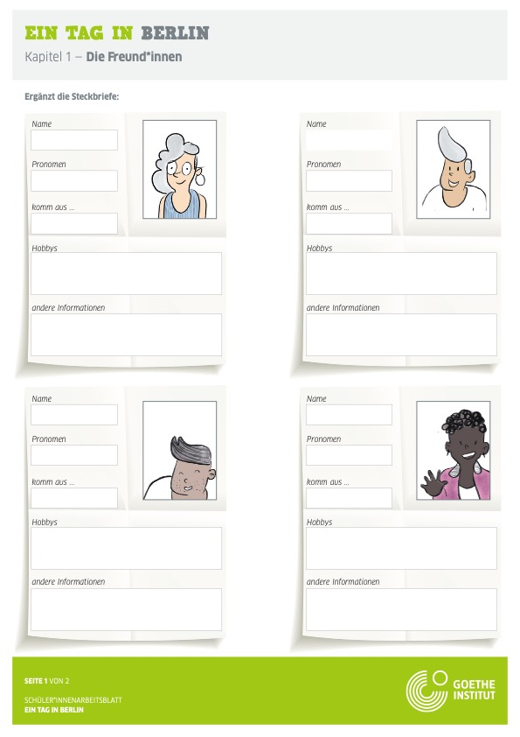
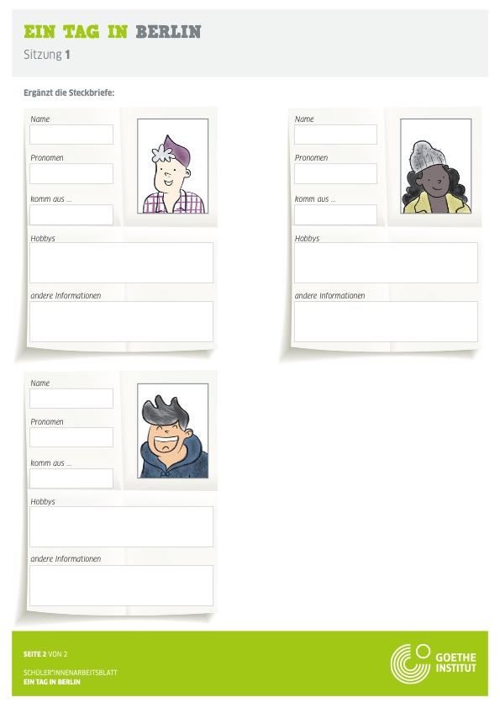
Wer ist das?
Sucht die Informationen im Comic und schreibt sie in das Arbeitsblatt.
16

Slide 17
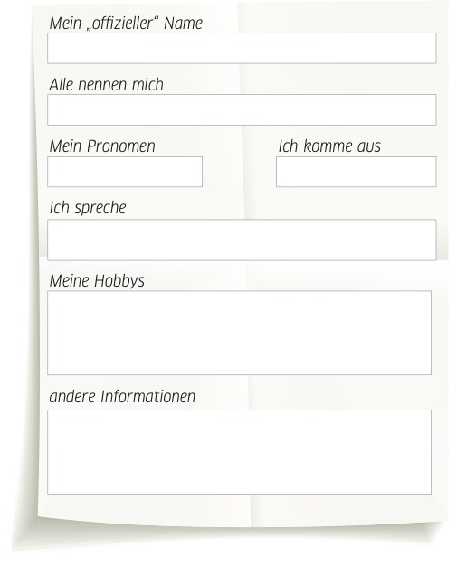
Das bin ich! Schreibt einen Steckbrief.
17

Slide 18
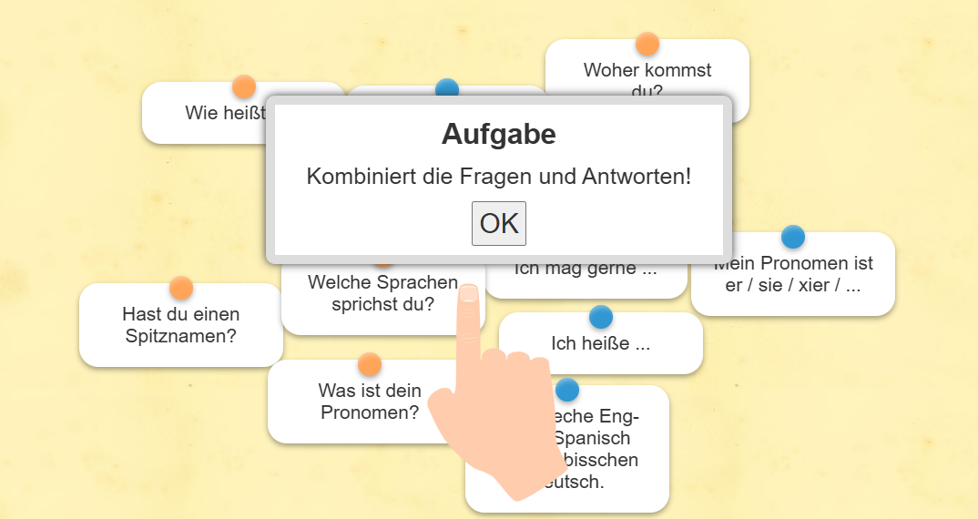
Fragen und Antworten
Kombiniert!
https://learningapps.org/watch?v=p60xohka324
18

Slide 19
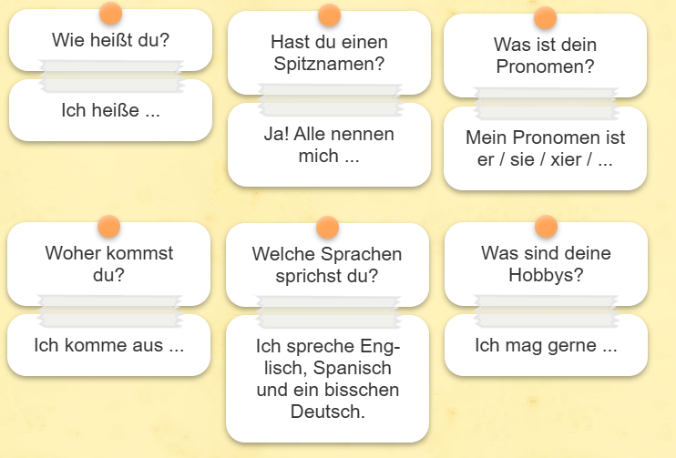
Partnerinterview!
Sprecht im Team.
19

Slide 20
Wir stellen uns vor!
Präsentiert eine Person.
Ich habe mit ... gesprochen.
Er/Sie/Xier kommt aus…
Er/Sie/Xier spricht…
Er/Sie/Xier mag gerne…
20

Slide 21
Eine große Kennenlernrunde
Macht Smalltalk!
Was ist die Sehenswürdigkeit?
Mein Pronomen ist …
Das ist nice!
Hallo! Wer bist du?
Ich bin …
Alle nennen mich …
Cool!
Freut mich, dich kennenzulernen!
21

Slide 22
Haben wir unsere Lernziele erreicht?
Wir lernen die Personen im Comic kennen.
Wir sprechen über Diversität.
Wir stellen uns vor.
22

Slide 23
Bis zum nächsten Mal mit
23

